Slide 1
FindCat

Slide 2
Що це таке
Даний застосунок використовується з метою розпізнавання обрисів котів на фотографіях та визначення їх.
При завантаженні фото з котом у соц мережі будуть генеруватися відповідні хештеги.
Застосунок буде корисний любителям робити фото і котів.
Даний застосунок буде потребуватиме доступ в інтернет.

Slide 3
Основні вимоги
Підключення до мережі Інтернет
Android 4+
Авторизація в соцмережах

Slide 4
Потенційні користувачі
Люди які люблять робити фото
Активні користувачі соціальних мереж, а особливо Instagram
Хіпстери
Любителі котиків

Slide 5
Проетування

Slide 6
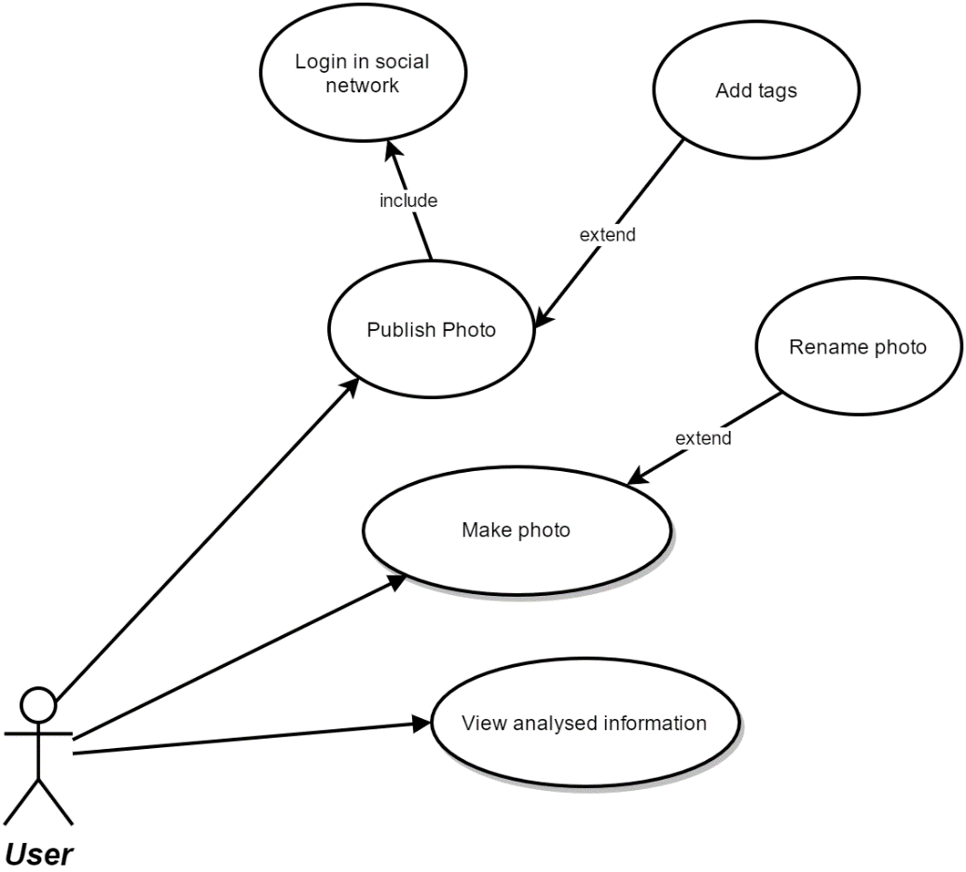
Діаграма варіантів використання

Slide 7
Приклад типового користувача
Любитель котиків: Оленка
Студентка
22 роки
Живе сама з котом(можливо не одним)
Сильна і незалежна дівчина
Любить викладати фотки своїх котів в інстаграм

Slide 8
Сценарій використання
Дівчина бачить у подруги нового котика незнайомої породи.
Вона відкриває програму, робить фото.
Програма на фотці визначає де дівчина а де кіт і генерує хештеги
Програма розпізнає породу і демонструє фото представників даної породи
Натиснути кнопку опублікувати і фотка зберігається в соц мережі.

Slide 9
Прототипи

Slide 10
Демострація роботи інтерфейсу

